Slide 1

OC Pizza
PROJET APPLICATION
Carlos Garcia-Muskat

Slide 2
OC Pizza
Jeune groupe de pizzeria en plein essor et spécialisé dans les pizzas livrées ou à emporter. Il compte déjà 5 points de vente et prévoit d’en ouvrir au moins 3 de plus d’ici la fin de l’année.
Son SOUHAIT
OC Pizza souhaite réaliser une application afin d’être plus efficace dans la gestion des commandes. Cette application permettra aux clients de commander en ligne en plus de la commande par téléphone ou sur place, mais aussi d’avoir un suivi en temps réel des étapes d’avancement de la réalisation d’une pizza, et permettre de gérer et mettre à jour en temps réel le stock et les pizzas disponibles pour que le client n’aie pas de surprises lors des commandes.

Slide 3
PROPOSITION
ARCHITECTURE
APPLICATION
Carlos Garcia-Muskat

Slide 4
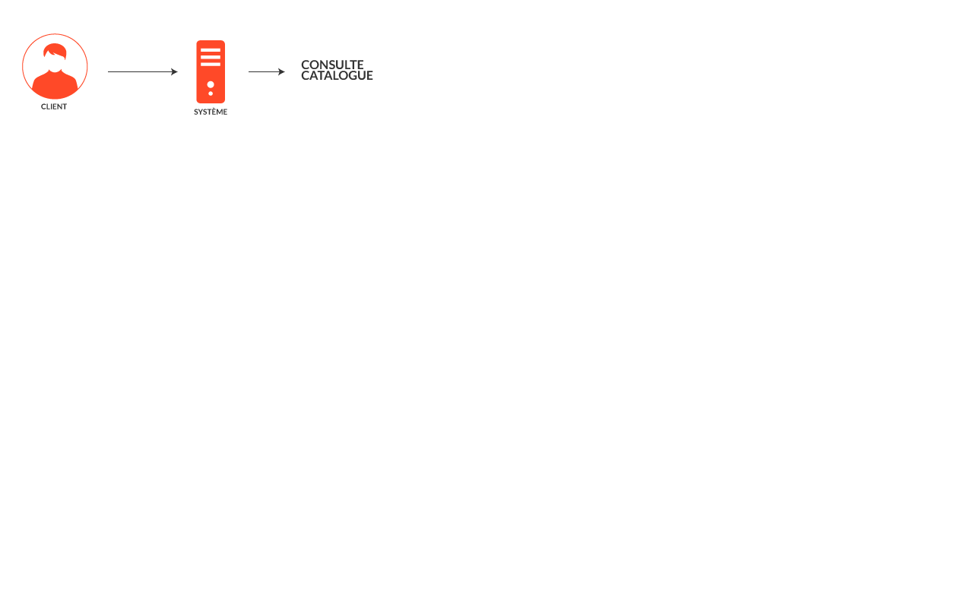

Slide 5
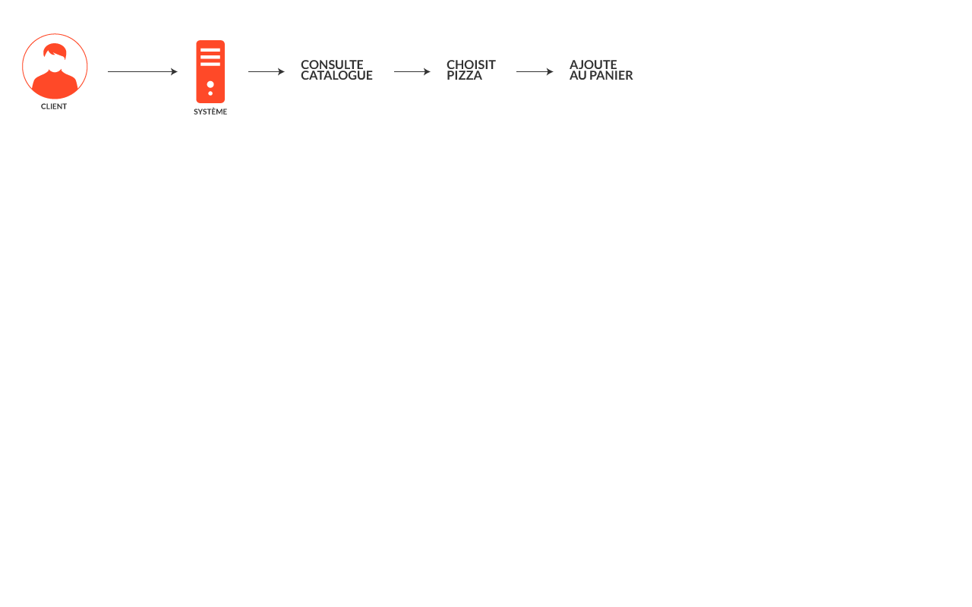

Slide 6
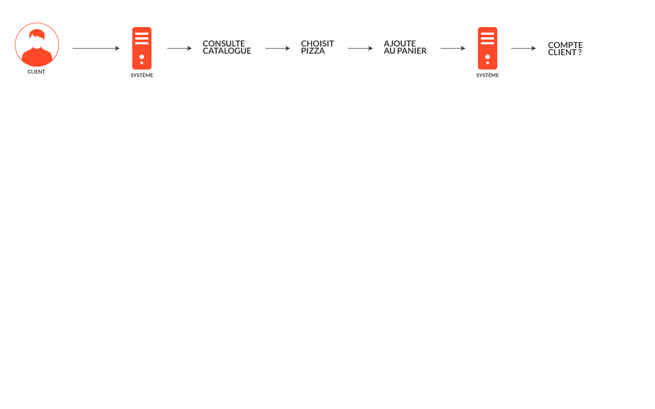

Slide 7
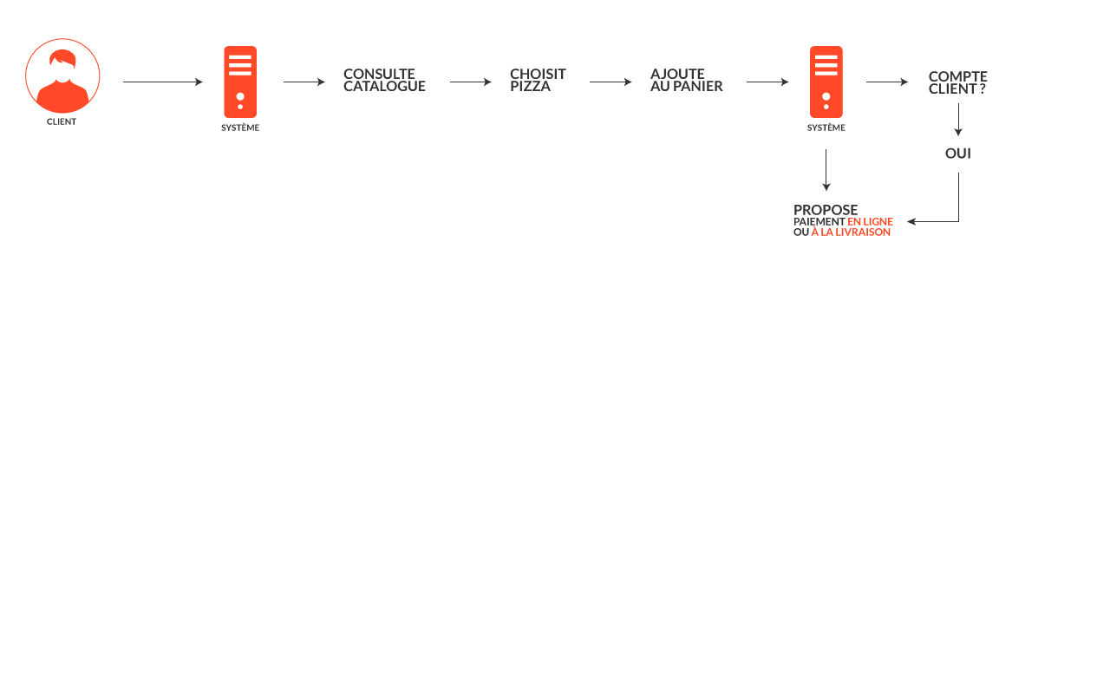

Slide 8
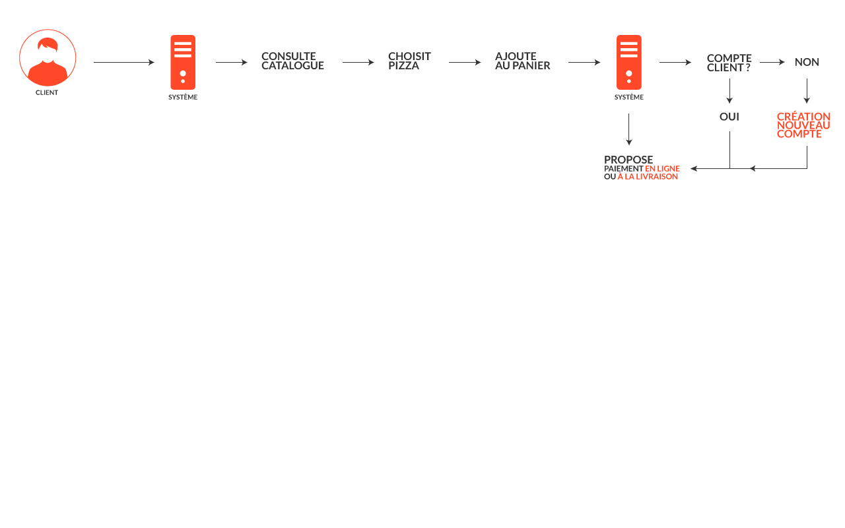

Slide 9
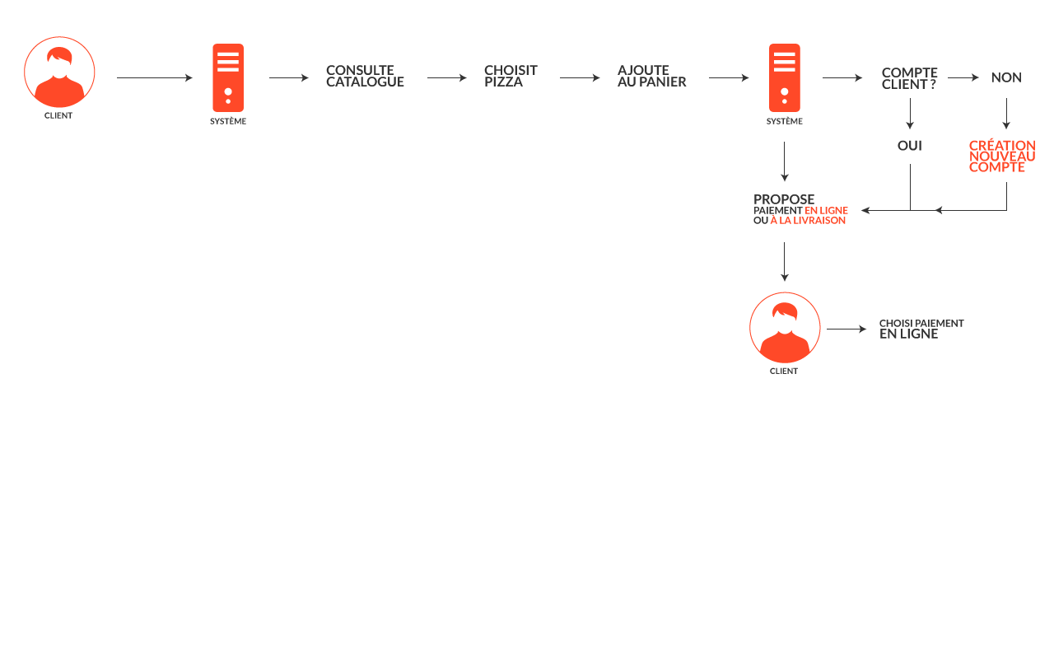

Slide 10
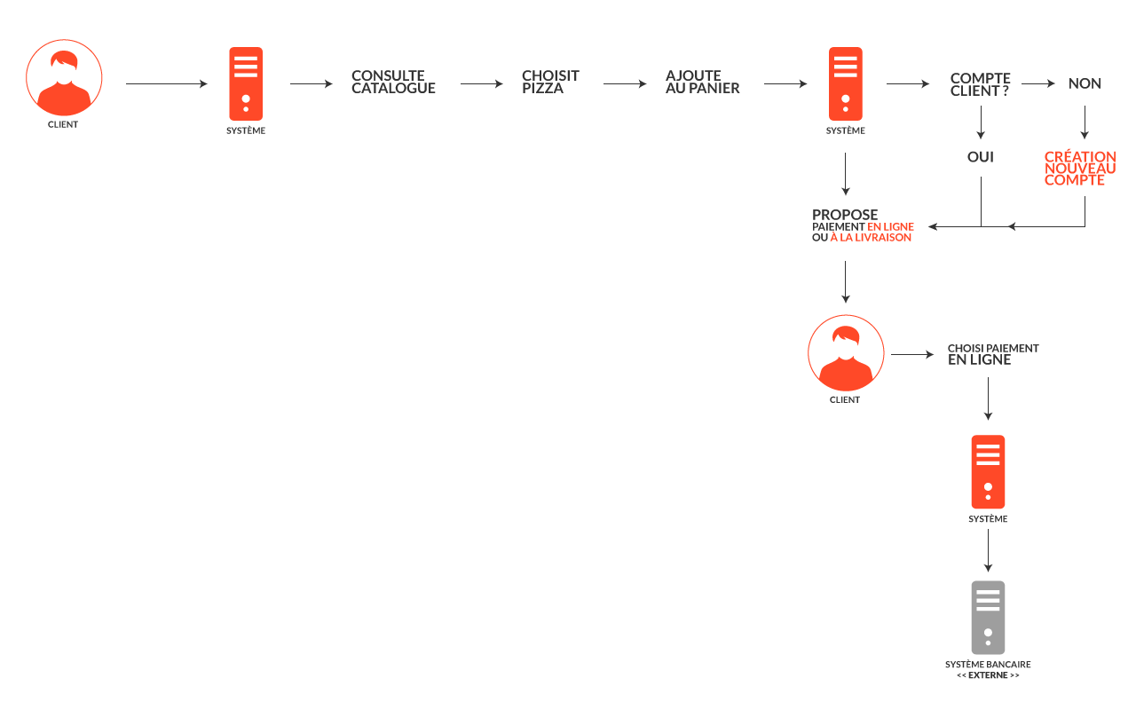

Slide 11
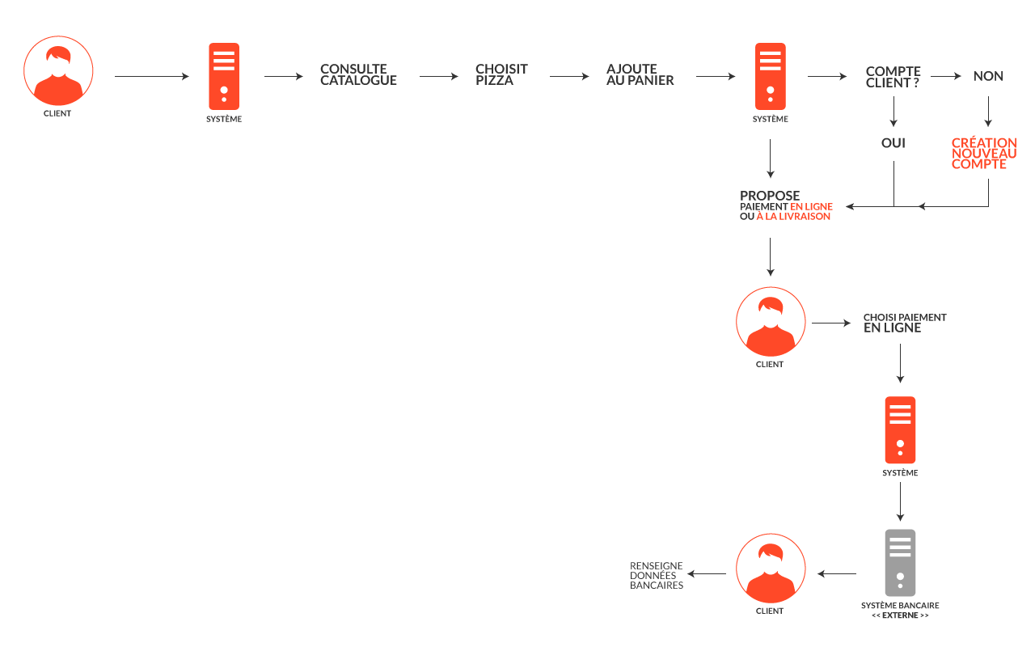

Slide 12
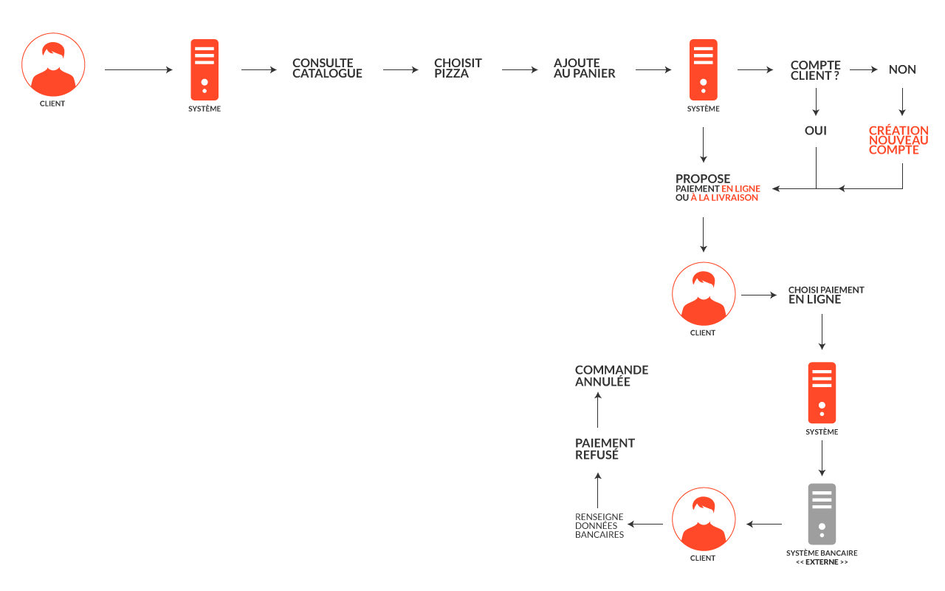

Slide 13
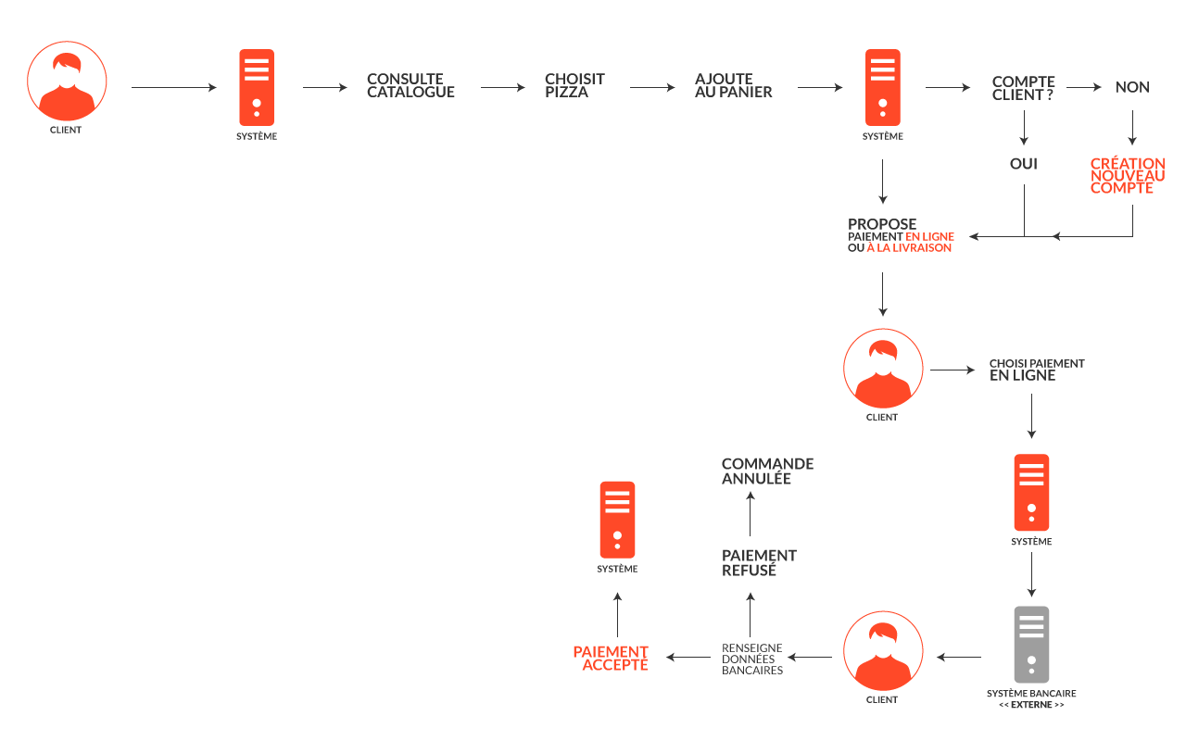

Slide 14
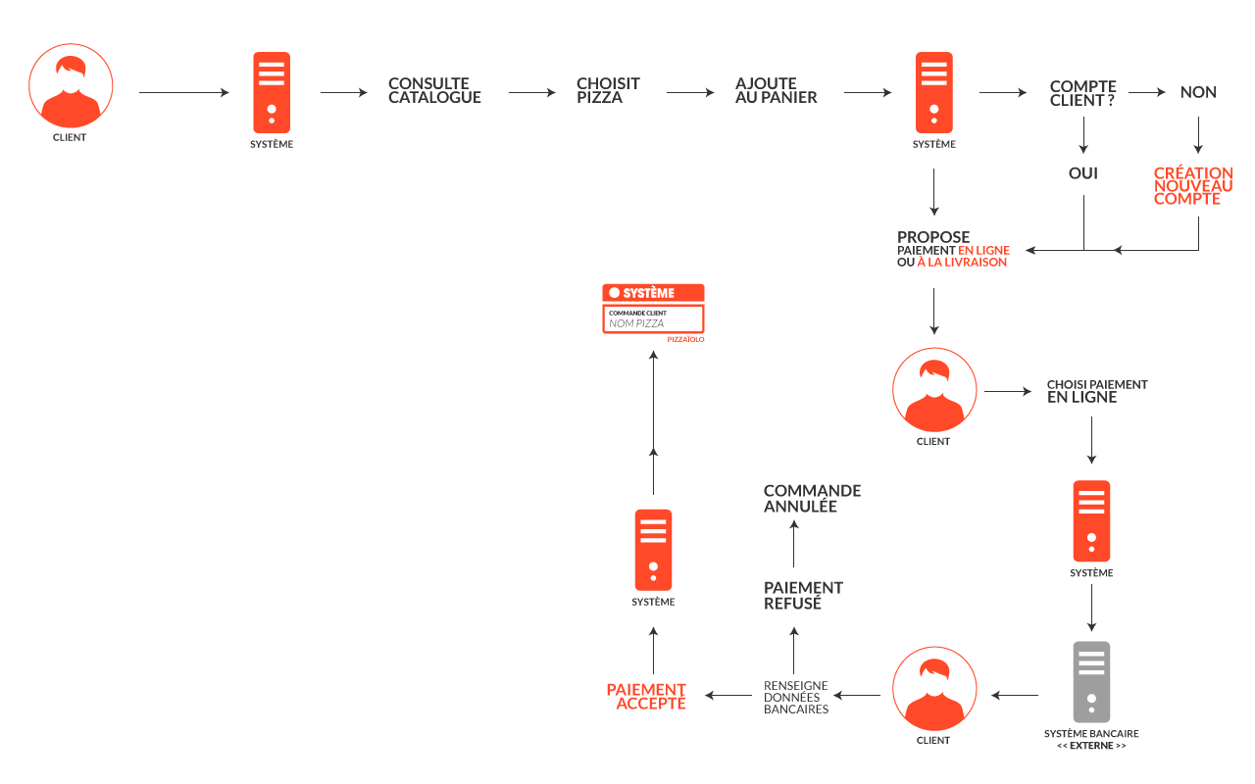

Slide 15
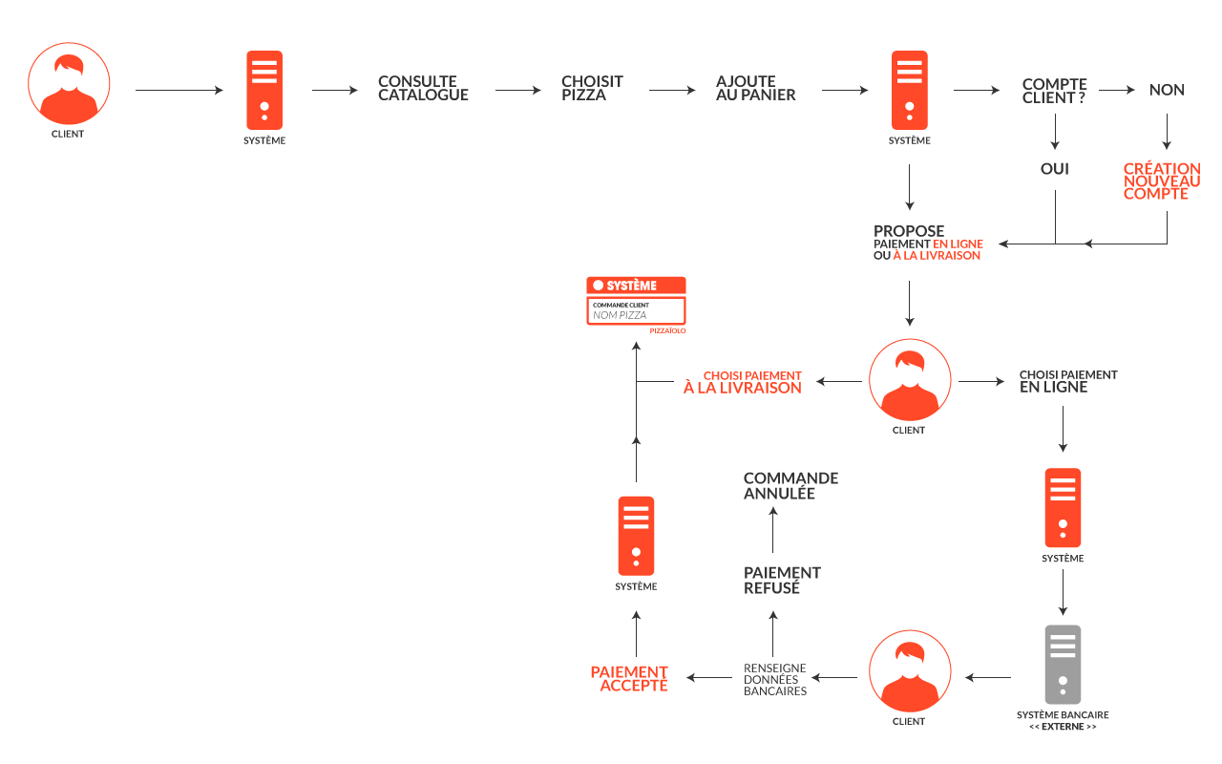

Slide 16
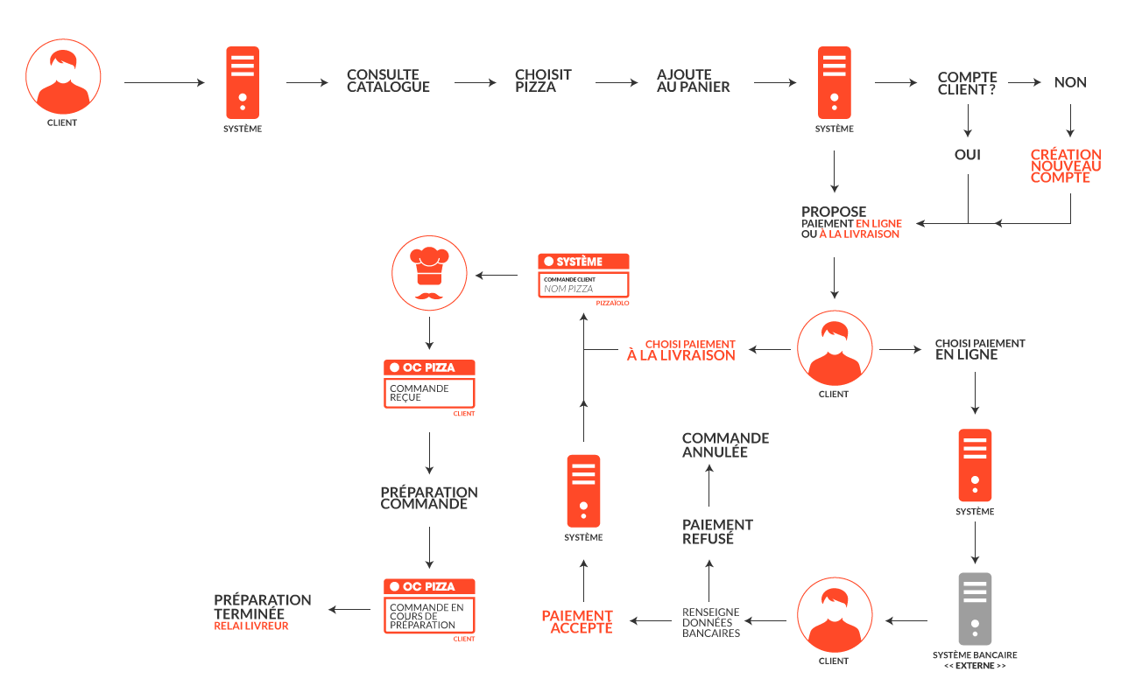

Slide 17
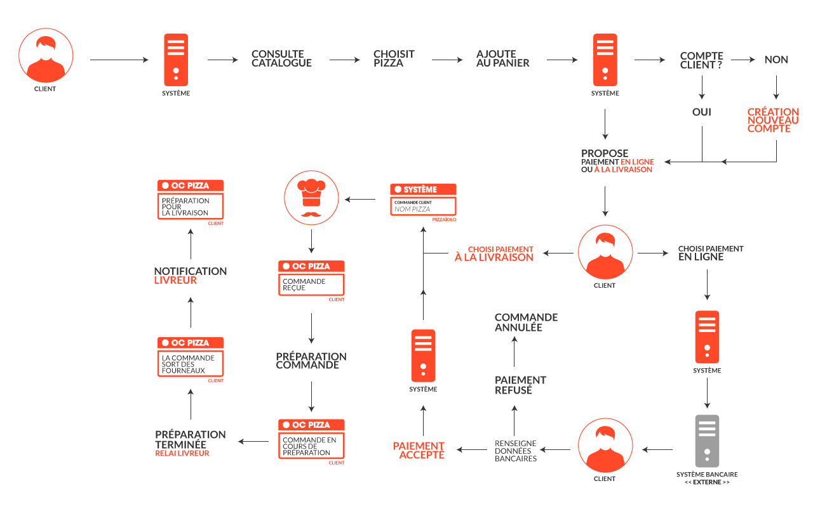

Slide 18
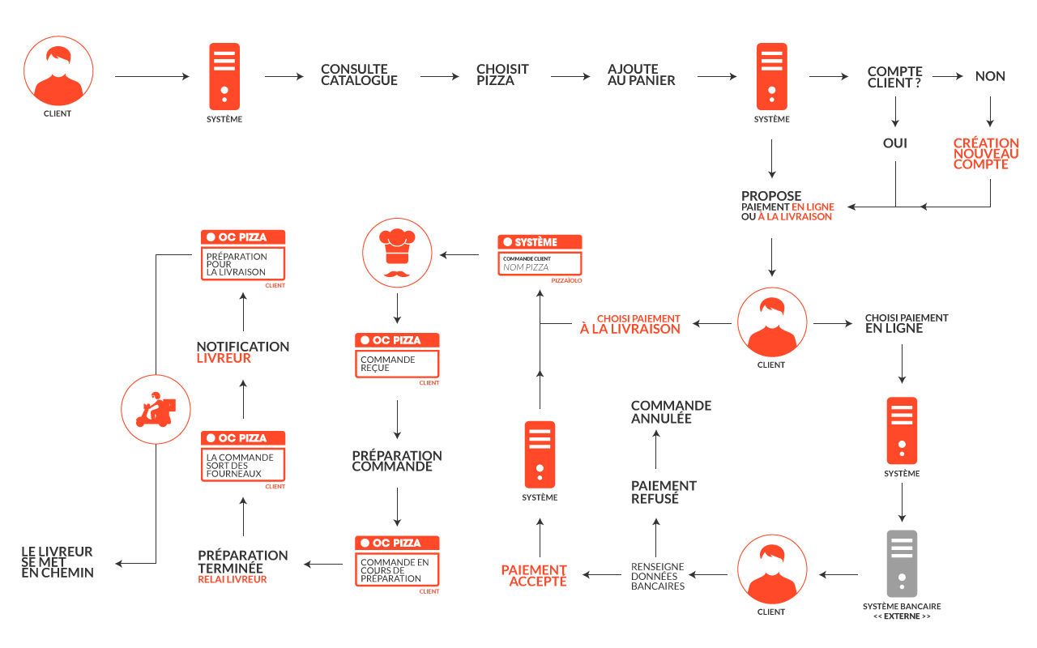

Slide 19
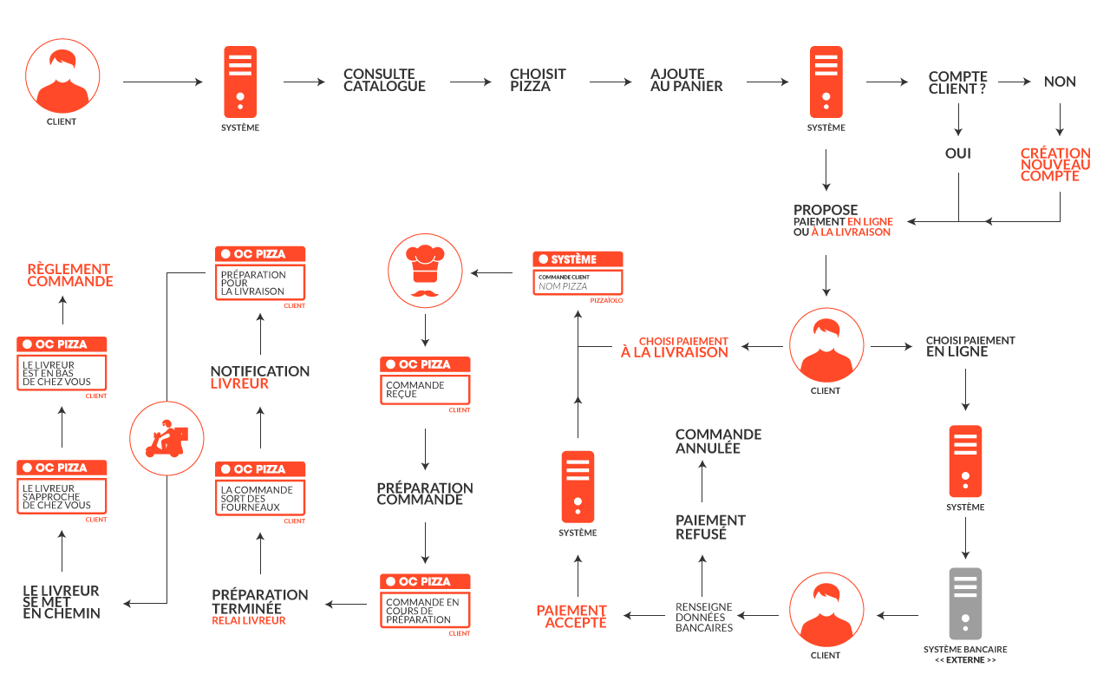

Slide 20
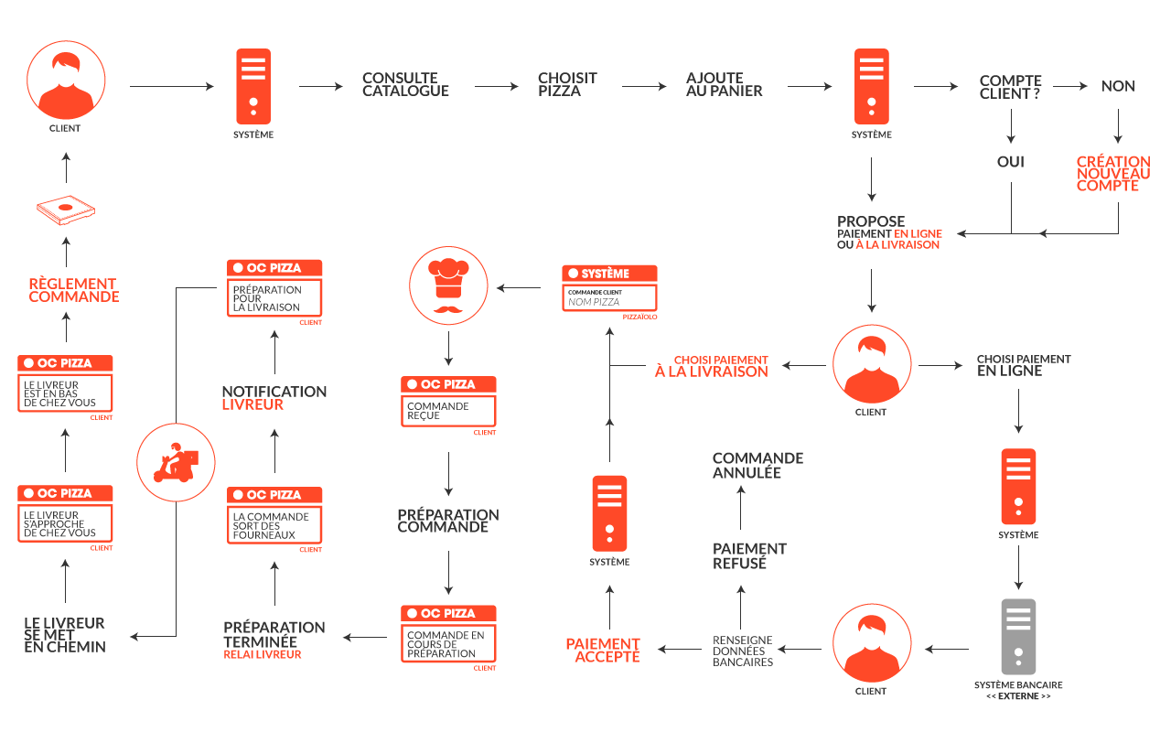

Slide 21
SOLUTION
PROPOSÉE
Carlos Garcia-Muskat

Slide 22
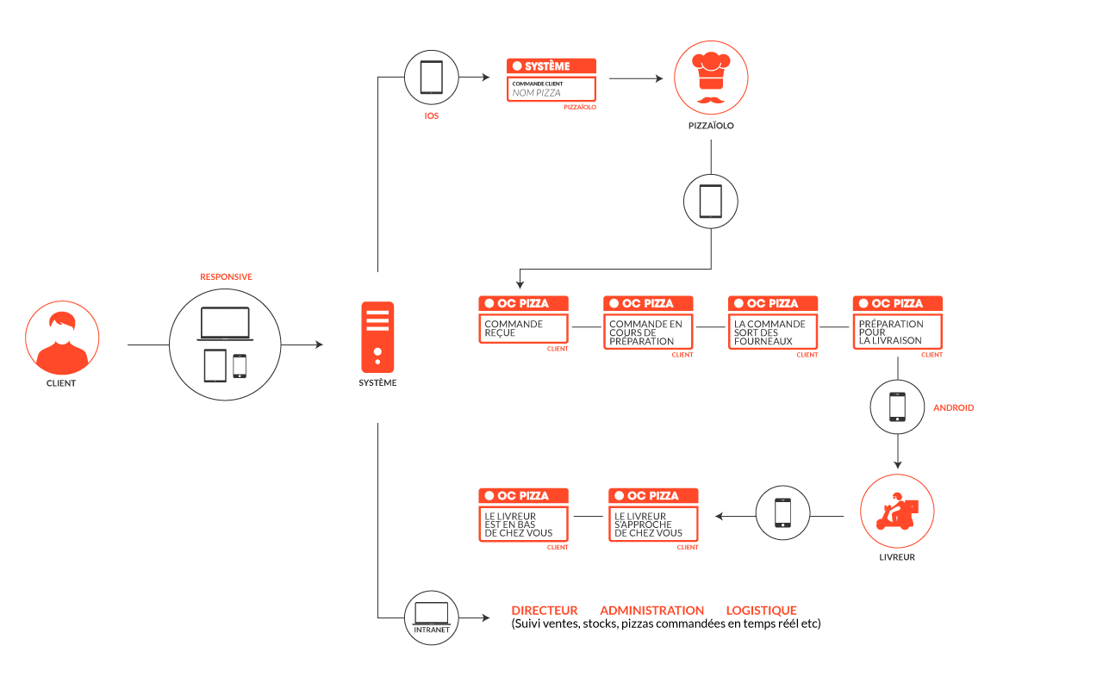

Slide 23
Carlos Garcia-Muskat

